Slide 1

TSB ENPRESA
Ander ibañez eta Lander chamorro

Slide 2
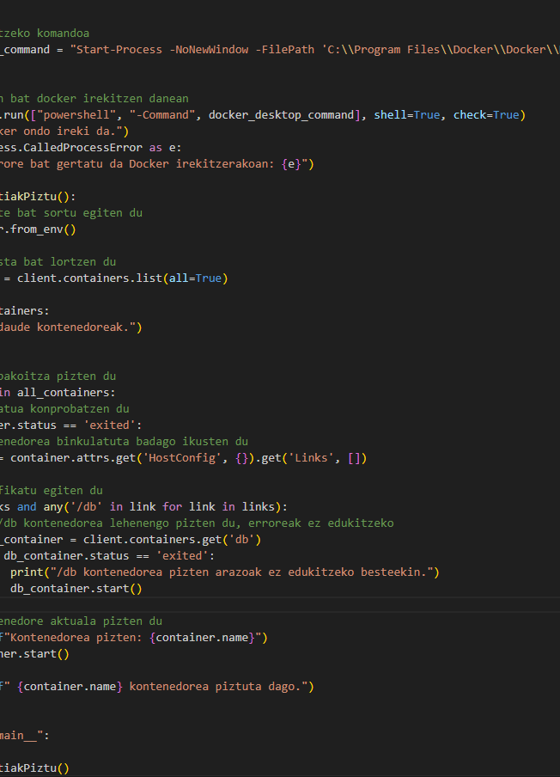
Python app
Lehenego dockerIreki() funtzioa dugu, docker desktop irekitzeko komandoa, honek prozesuekin exekutatzen du.
Ondoren, kliente bat sortu dockerrera sartzeko, kontenedore guztiak listatu eta bukle batekin berifikatu egiten du beraien estatua, db kontenedorea pizten du arazoak ez edukitzeko besteekin, ondoren bestiak.
Bukatzeko, main-ean bi funtzioak deitu eta listo.

Slide 3
ENPRESA IDEIA
Aplikazioak km0-ko janari guztia agertuko zaizu mapa batean, bertan ikusi dezakezu bere prezioa, nun dagoen, ZEINEK SALTZEN DUEN edota saltzen duen kantitatea, txat bat edukiko du saltzailearekin hizketan aritzeko.

Slide 4
FORMA JURDIKOA
Sozietate Mugatua aukeratu dugu: Enpresaren kudeaketa errazteko aukera baliagarriak eta baldintza onak eskaintzen ditu.
2 Bazkide eta 7 langile
Kapital soziala: 100 mila euro
Erantzukizuna: Mugatua
Zergak: Sozietate gaineko zergak

